Slide 1
✦ PLATEFORME REGTECH & SCREENING LCB-FT
SwiftCheck AML
Architecture Modulaire PF4J, Standard FollowTheMoney & Screening Temps Réel Yente
Architecture Modulaire PF4J
Framework de plugins isolés avec chargement à chaud et mise à jour de parsers sans arrêt de service.
7 Providers Internationaux
Normalisation automatique (OFAC, UE, ONU, UKSL, DG Trésor, SECO, DFAT) vers le standard FTM .ndjson.
Moteur Yente & 99.1% Test Success
Screening haute performance, recherche multi-critères, UBOs et banc de test d'intégrité exhaustive.
Déploiement UI : http://localhost:8087/providers • Backend Spring Boot Core • Moteur Yente Docker (Port 8000)

Slide 2
✦ VISION & ENJEUX MÉTIER
Contexte Réglementaire et Défi de Conformité AML
Répondre aux obligations strictes de conformité financière (LCB-FT / Sanctions Internationales)
La Problématique du Screening AML
L'Approche Technologique SwiftCheck
• Hétérogénéité des Formats : Chaque autorité (OFAC, UE, ONU, etc.) publie sous un schéma propriétaire (XML complexe, CSV, JSON, XLS).
• Évolution Permanente & Risque Réglementaire : Mises à jour quotidiennes des sanctions. Un seul faux négatif (sanction manquée) entraîne des pénalités massives.
• Coûts Exorbitants des Fournisseurs Commerciaux : Les solutions fermées (World-Check, LexisNexis) imposent des coûts récurrents élevés et une opacité totale sur les algorithmes.
• Faux Positifs & Homonymie : La difficulté de concilier vitesse de traitement et précision du matching flou (orthographes, translittérations).
✔ Modularité Plugin (PF4J) : Chaque source de sanctions est isolée dans un JAR autonome. Ajout ou mise à jour sans redémarrage du socle.
✔ Standard Universel FollowTheMoney (FTM) : Unification de toutes les entités (Personnes, Sociétés, Navires, Sanctions) sous un schéma sémantique éprouvé.
✔ Moteur Haute Performance Yente : Screening instantané en mémoire avec scoring de pertinence, multi-critères et support phonétique.
✔ Test d'Intégrité Automatisé (Zero Missed) : Validation exhaustive de 100% des entités de chaque liste pour garantir qu'aucune sanction n'est omise.

Slide 3
✦ ARCHITECTURE TECHNIQUE
Architecture Globale en 3 Couches
De la collecte des données brutes au screening en temps réel et à la restitution
1. Ingestion & Plugins (PF4J)
2. Indexation & Moteur (Yente / FTM)
3. Core Backend & UI (Spring / Angular)
• Sources Officielles
OFAC, UE, ONU, UKSL, DG Trésor, SECO, DFAT
• Plugins Dynamiques
JARs autonomes implémentant l'interface Iparser
• Normalisation FTM
Génération de fichiers normalisés .ndjson
• Validation Stricte
Contrôle de validité des entités FollowTheMoney
• Moteur Docker Yente
Service conteneurisé exposé sur port 8000
• Manifest Dynamique
Configuration automatique des jeux de données (manifest.yml)
• Dataset Consolidé
Scope 'default' fusionnant toutes les listes mondiales
• Fuzzy Matching
Indexation et scoring sémantique haute performance
• Spring Boot Core
Orchestration, API REST, Gestion des plugins, JasperReports
• Base de Données
Gestion des Providers, Historique d'Audit, Exécutions
• Frontend Angular
Interface moderne déployée sur localhost:8087
• Reporting & Export
Génération de certificats de vérification PDF certifiés

Slide 4
✦ MODULARITÉ & EXTENSIBILITÉ
Architecture Plugin Dynamique avec PF4J
Chargement, exécution et mise à jour à chaud des parsers de listes sans interruption de service
Fonctionnement du Moteur PF4J
Contrat d'Interface : Iparser
▶ Découplage Total (SPI) : Le socle applicatif ne dépend d'aucun parser spécifique. Tous les parsers implémentent l'interface standard Iparser.
▶ Chargement Dynamique de JARs : Chaque parser est packagé en JAR indépendant dans /plugins. SpringPluginManager charge et initialise les classes dynamiquement.
▶ Cycle de Vie Isolé (Zero Downtime) : Détection automatique, activation, désactivation et remplacement de plugin sans redémarrer le serveur Spring Boot.
▶ Exécution & Isolation des Erreurs : Si un schéma source change ou produit une erreur, seul le plugin concerné est marqué FAILED ; le reste du système continue de fonctionner.
// swiftcheck-aml-api : Contrat commun PF4J
package com.swiftcheck.aml.config;
import org.pf4j.ExtensionPoint;
public interface Iparser extends ExtensionPoint {
// Parsing de la source brute vers FTM .ndjson
PraserExecutionResult parse(ParserConfig config);
// Validation complète de 100% des entités
ExecutionTestResult executeTests(
ParserTestConfig config
);
}
/* Services Clés Core :
* - PluginManagementService (Lifecycle)
* - ParserExecutionService (Historique)
* - ParserTestExecutionService (Validation)
*/

Slide 5
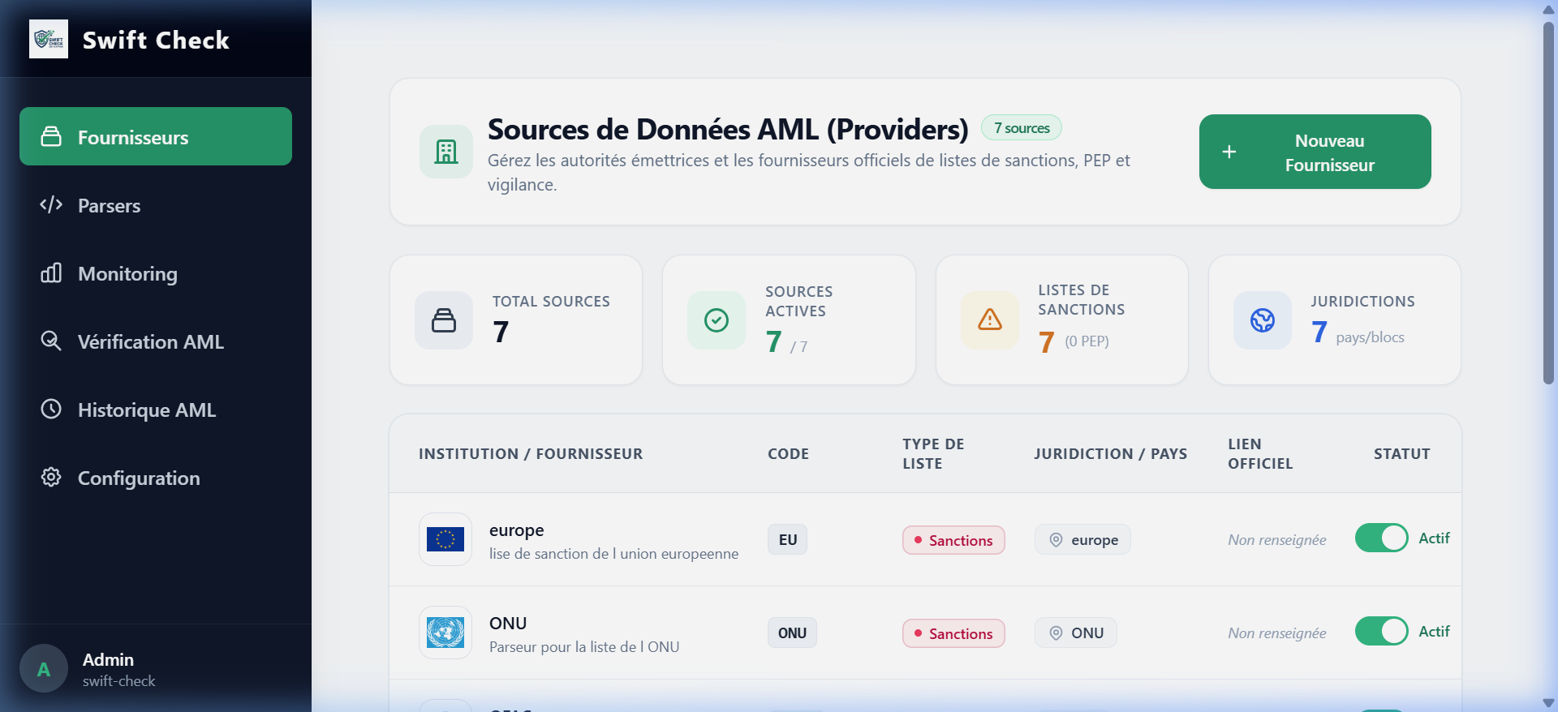
✦ INTERFACE LIVE
Gestion des Fournisseurs de Sanctions
Supervision et paramétrage des 7 sources officielles de sanctions internationales
Supervision des Flux Sources
• 7 Sources Actives (7/7) : Couverture complète : OFAC, UE, ONU, UKSL, DG Trésor, SECO, DFAT.
• Contrôle Centralisé : Activation/désactivation à la volée de chaque fournisseur sans impact sur les autres flux.
• Configuration Dynamique : Paramétrage des URLs officielles de téléchargement et des périodicités de synchronisation.
• Bouton '+ Nouveau Fournisseur' : Possibilité d'ajouter de nouvelles juridictions ou listes personnalisées en quelques clics.
📷 Écran Réel de l'Application : Gestion des Fournisseurs (http://localhost:8087/providers)

Slide 6
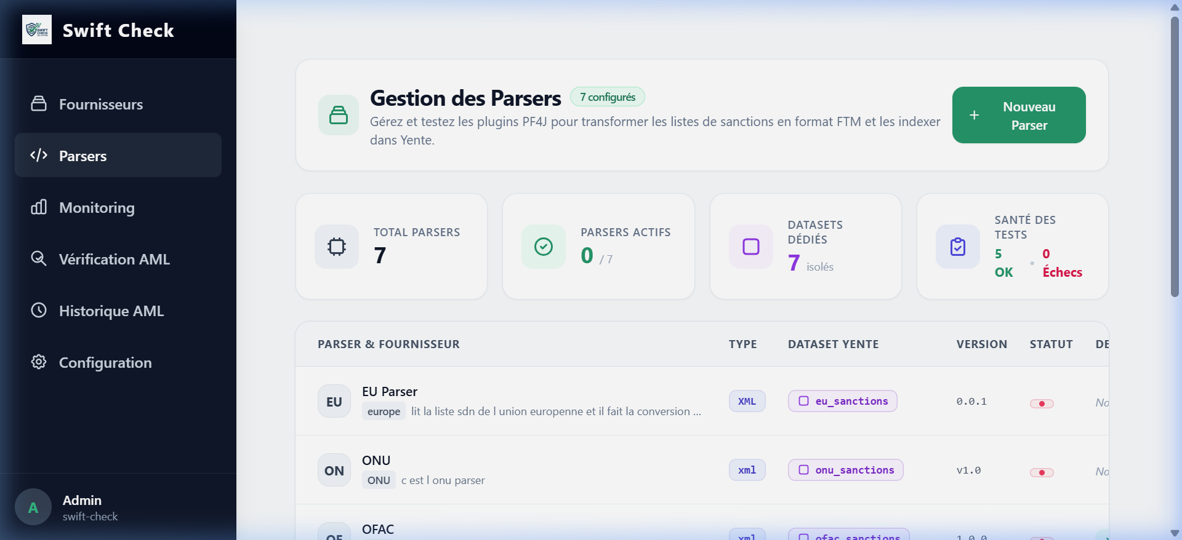
✦ INTERFACE LIVE
Gestion des Parsers & Datasets Yente
Pilotage des plugins PF4J et normalisation au standard FollowTheMoney (FTM)
Ingestion & Plugins PF4J
▶ 7 Plugins Dédiés : Un parser autonome par source transformant les fichiers XML/CSV en entités FTM .ndjson.
▶ Datasets Yente Dédiés : Chaque parser alimente son propre dataset (ex: eu_sanctions, onu_sanctions, ofac_sanctions).
▶ Santé des Tests (Health) : Indicateur en temps réel de l'état de conformité de chaque plugin (OK / Failure).
▶ Gestion des Versions : Suivi précis des versions de parsers déployées dans le répertoire des plugins.
📷 Écran Réel de l'Application : Liste des Parsers (http://localhost:8087/parsers)

Slide 7
✦ MOTEUR DE SCREENING
Moteur de Recherche Yente & Fuzzy Matching
Le moteur ultra-rapide basé sur FTM pour le filtrage en temps réel et le calcul de pertinence
Architecture Conteneurisée
Algorithmes de Matching Flou
API REST Dédiée
• Déploiement Docker : Yente s'exécute dans un conteneur dédié (port 8000), garantissant scalabilité et isolation.
• Manifest Dynamique : Le fichier manifest.yml catalogue chaque jeu de données (EU, ONU, OFAC, etc.) et configure le scope consolidé 'default'.
• Synchronisation à Chaud : Appel automatique à l'API Yente POST /update dès qu'un parser termine son exécution.
• Scoring Multi-Critères : Calcul d'un score de 0.0 à 1.0 basé sur la distance Levenshtein, Jaro-Winkler et la similarité n-gram.
• Translittération & Phonétique : Prise en charge des variations de noms (alphabet cyrillique, arabe, alias officiels et prénoms secondaires).
• Seuils Configurables : Filtrage paramétrable (ex: threshold=0.5) pour ajuster la sensibilité et réduire les faux positifs.
• Endpoint POST /match/{dataset} : Soumission de requêtes FTM (Person, Company) pour vérification unitaire ou par lot.
• Support Multi-Datasets : Possibilité de cibler une liste spécifique (ex: /match/eu_sanctions) ou toutes les listes (/match/default).
• Enrichissement des Réponses : Renvoi des scores, motifs de sanction, alias correspondants et détails complets de l'entité.

Slide 8
✦ MOTEUR DE RECHERCHE
Typologie des Recherches Réalisées par Yente
Panorama des modes de screening implémentés dans l'API et l'IHM SwiftCheck AML
1. Screening Nom/Prénom (Name Screening)
2. Recherche Multi-Critères (Property-Based)
3. Recherche Entreprise & UBOs en Parallèle
Recherche floue sur nom complet, nom de famille, prénom et alias. Tolérance aux inversions (Nom Prénom vs Prénom Nom) et fautes de frappe.
Cas d'usage : Ex: 'Vladimir Putin' vs 'PUTIN, Vladimir'
Combinaison simultanée de plusieurs attributs FTM : Nom + Date de naissance + Nationalité + Pays de résidence pour affiner drastiquement le score.
Cas d'usage : Ex: schema: Person, birthDate: 1975, nationality: ru
Screening de la personne morale (Company) et exécution concurrente (parallelStream) sur l'ensemble de ses bénéficiaires effectifs (UBOs).
Cas d'usage : Ex: 'Gazprom LLC' + UBOs ['Alexey M.', 'Igor S.']
4. Screening par Identifiants & Documents
5. Multi-Entités Spécialisées (Navires / Avions)
6. Filtrage par Scope Dédié vs Consolidé
Recherche exacte ou semi-exacte sur numéros de passeport, cartes nationales d'identité, numéros d'enregistrement fiscal (TIN/SIREN).
Cas d'usage : Ex: passportNumber: '758492019', taxNumber: '99201'
Screening adapté aux biens matériels sous embargo : navires marchands (Vessel / IMO number) et aéronefs (Airplane / Tail number).
Cas d'usage : Ex: schema: Vessel, imoNumber: '9123456'
Interrogation ciblée d'une juridiction précise (/match/ofac_sanctions) ou screening global unifié sur les 7 listes (/match/default).
Cas d'usage : Ex: dataset: 'eu_sanctions' ou 'default'

Slide 9
✦ PIPELINE AUTOMATISÉ
Pipeline de Données : De la Source Brute à Yente
Cycle de vie complet de l'ingestion, transformation FTM, indexation et validation d'intégrité
1. Téléchargement Source
2. Parsing StAX & FTM
3. Sync Manifest
4. Indexation Yente
5. Test d'Intégrité Exhaustif
Collecte du flux officiel brut
Transformation en NDJSON
Mise à jour Yente Manifest
Chargement en mémoire
Validation 100% des entités
XML, CSV, JSON
StAX / ValueEntity
manifest.yml
Fuzzy Search Engine
executeTests()
Téléchargement automatique depuis les serveurs officiels (OFAC, UE, ONU, etc.) ou chargement manuel.
➔
Le parser PF4J extrait les entités, résout les schémas et écrit dans un fichier .ndjson standardisé.
➔
YenteManifestService actualise les datasets et appelle l'API Yente POST /update pour notifier le conteneur.
➔
Yente recharge le fichier NDJSON, indexe les termes, phonétiques et alias pour un screening immédiat.
➔
Re-vérifie automatiquement chaque individu de la liste originale contre Yente pour garantir 0 oubli !

Slide 10
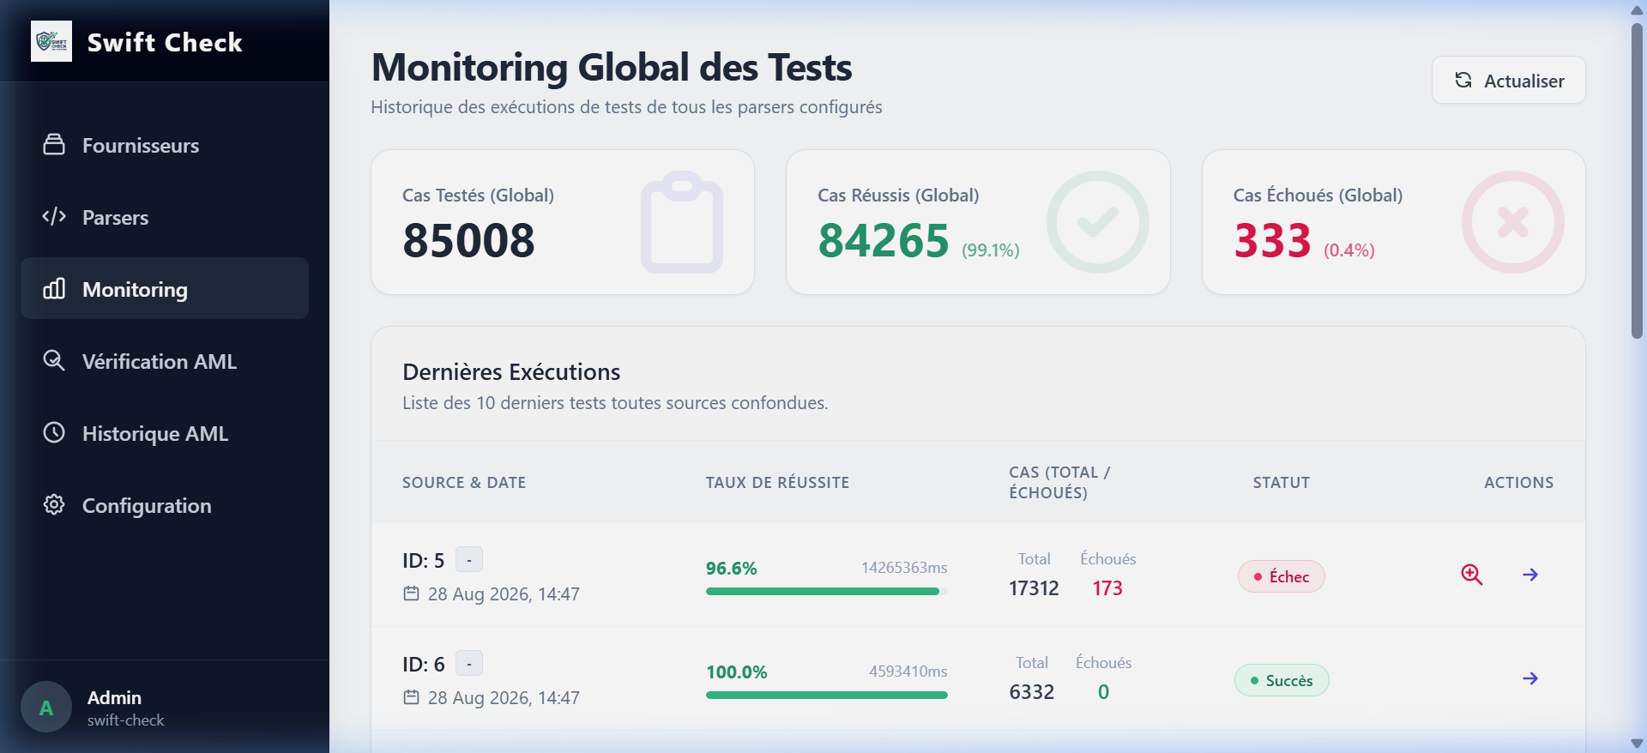
✦ INTERFACE LIVE
Banc de Tests Global : 'Zéro Sanction Ratée'
Validation automatique exhaustive avec 85 000+ cas réels exécutés
Résultats du Banc de Test
★ 85 008 Cas Testés (Global) : Toutes les entités de chaque liste sont soumises à Yente pour vérifier leur reconnaissance.
★ Taux de Succès Exceptionnel : 99.1% : 84 265 cas réussis validant la conformité parfaite du modèle FollowTheMoney.
★ Détection des Anomalies (0.4%) : Seulement 333 cas à inspecter, immédiatement isolés pour correction du schéma.
★ Zéro Faux Négatif Réglementaire : Garantie formelle d'intégrité de la donnée avant mise à disposition des analystes.
📷 Écran Réel : Monitoring Global des Tests (http://localhost:8087/monitoring)

Slide 11
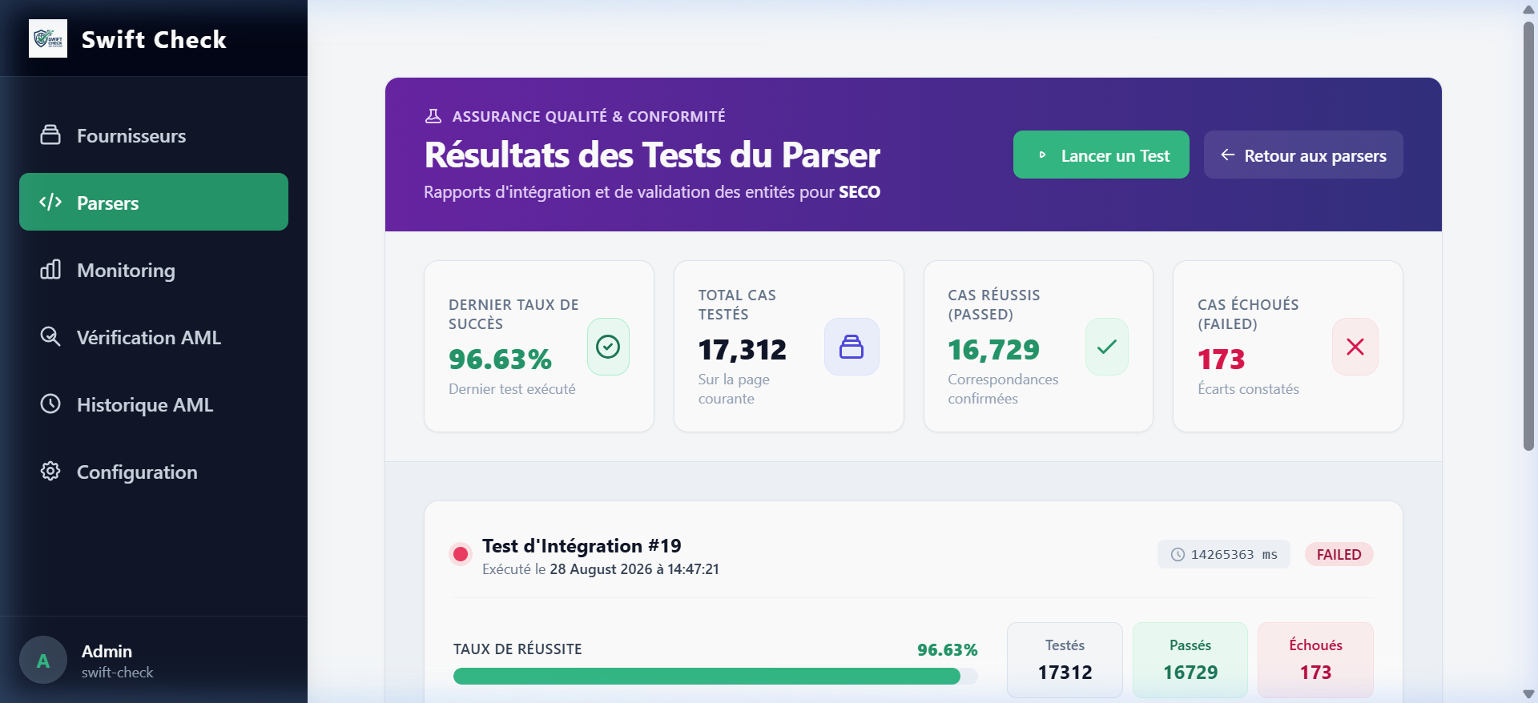
✦ INTERFACE LIVE
Assurance Qualité Détaillée par Parser
Inspection unitaire des exécutions de tests (ex: Parser SECO Suisse)
Détails d'Exécution & Fiabilité
✔ Dernier Taux de Succès : 96.63% : Sur le parser SECO : 16 729 cas réussis sur 17 312 entités testées.
✔ Bouton '▶ Lancer un Test' : Possibilité de relancer à la demande une suite de tests après mise à jour du code plugin.
✔ Inspection des Cas d'Échec : Visualisation des requêtes JSON exactes et des réponses Yente pour corriger les cas limites.
✔ Traçabilité des Versions : Historisation complète de chaque exécution de test avec date, durée et taux de succès.
📷 Écran Réel : Détail des Tests du Parser (http://localhost:8087/parsers/5/tests)

Slide 12
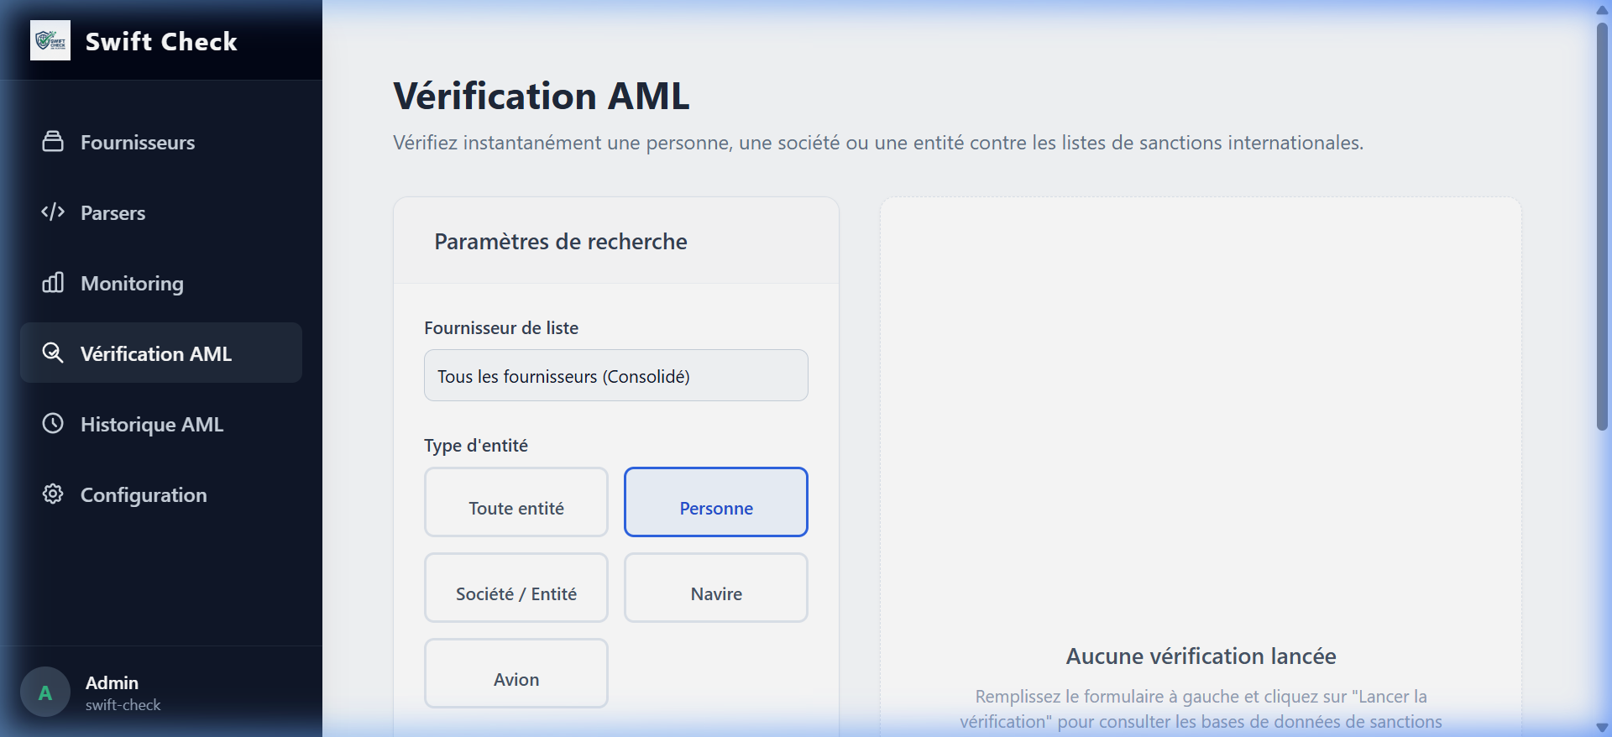
✦ INTERFACE LIVE
Screening & Vérification AML en Temps Réel
Outil interactif de filtrage client contre l'ensemble des listes de sanctions
Fonctionnalités de Screening
🔍 Sélection de Fournisseur : Choix entre une liste spécifique ou le scope consolidé mondial.
🔍 Filtres par Type d'Entité : Boutons interactifs : Toute entité, Personne, Société / Entité, Navire, Avion.
🔍 Résultats Instantanés : Calcul en quelques millisecondes du score de similarité, affichage des correspondances et motifs de sanction.
🔍 Génération de Rapport PDF : Export immédiat du certificat d'audit pour le dossier de conformité.
📷 Écran Réel : Vérification AML (http://localhost:8087/verification)

Slide 13
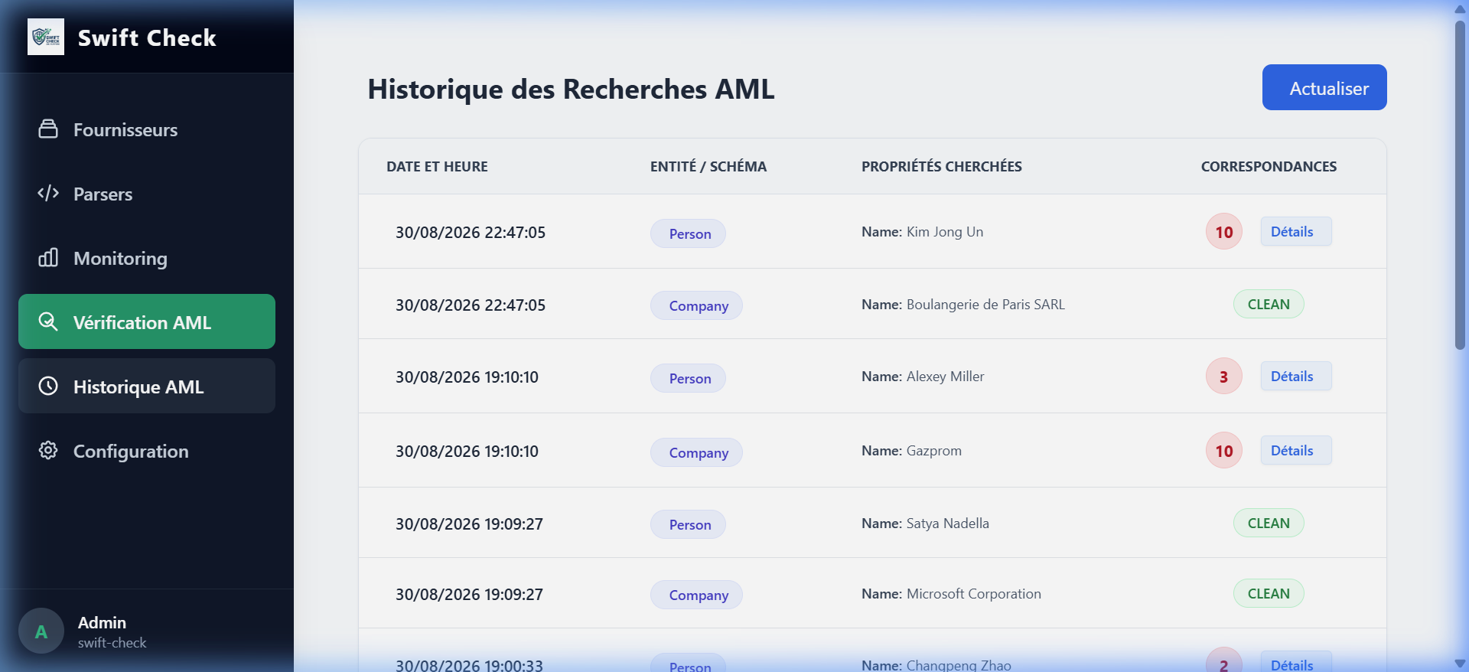
✦ INTERFACE LIVE
Historique d'Audit & Traçabilité Réglementaire
Journal immuable de l'ensemble des vérifications effectuées avec statut et motifs
Conformité & Preuve Légale
📋 Journal Exhaustif des Requêtes : Horodatage précis de chaque recherche effectuée (ex: Kim Jong Un, Gazprom, Satya Nadella).
📋 Statuts Visuels Clairs : Badges immédiats : CLEAN (aucun risque détecté) ou nombre de correspondances de sanctions identifiées.
📋 Bouton 'Détails' : Ouverture d'une modale avec l'intégralité des attributs de l'entité et motifs de sanctions.
📋 Export PDF JasperReports : Production de rapports officiels certifiés pour les autorités de régulation.
📷 Écran Réel : Historique AML (http://localhost:8087/verification/history)

Slide 14
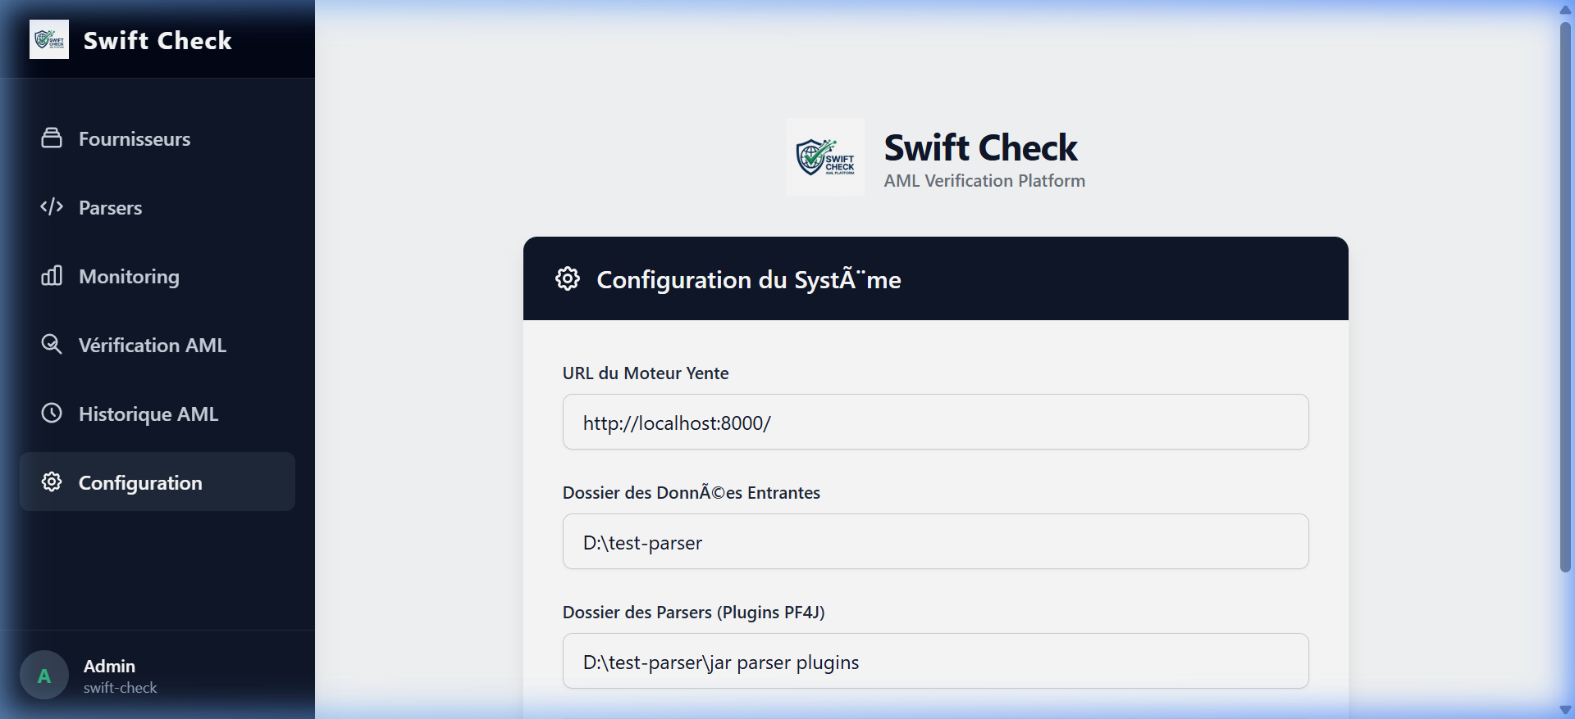
✦ INTERFACE LIVE
Configuration Système & Paramétrage
Gestion des chemins de stockage, URLs d'API Yente et répertoires de plugins PF4J
Paramètres d'Environnement
⚙ URL Moteur Yente : Point d'accès au service de screening Docker (http://localhost:8000/).
⚙ Répertoire des Données : Dossier de stockage des fichiers sources et fichiers FTM .ndjson (D:\test-parser).
⚙ Répertoire Plugins PF4J : Dossier où sont déposés les JARs compilés des parsers (chargement dynamique à chaud).
⚙ Flexibilité d'Infrastructure : Adaptation instantanée aux environnements de développement, test et production.
📷 Écran Réel : Configuration Système (http://localhost:8087/config)

Slide 15
✦ BILAN & PERSPECTIVES
Synthèse Technique & Roadmap d'Évolution
Une base technologique d'excellence prête pour les fonctionnalités avancées de conformité
Forces Actuelles de la Plateforme
Axes d'Évolution Stratégique (Roadmap)
★ Architecture Plugin PF4J : Extensibilité infinie sans refactorisation du socle applicatif.
★ Standard FollowTheMoney : Interopérabilité maximale avec l'écosystème mondial OpenSanctions.
★ Performance Yente : Screening en quelques millisecondes sur des millions d'enregistrements.
★ Intégrité 100% Validée : Banc de test avec 85 000+ cas validés (99.1% de succès).
★ IHM Complète & Audit : Interface Angular intuitive, traçabilité légale et rapports PDF certifiés.
🚀 Case Management (Gestion des Dossiers) : Workflow d'investigation, qualification des alertes, principe des 4 yeux (Maker-Checker) et Whitelisting des faux positifs.
🚀 Surveillance Continue (Ongoing Monitoring) : Re-screening automatique de la base clients lors de la publication de nouvelles sanctions avec alertes delta.
🚀 Connecteurs PEP & Médias Défavorables : Intégration de flux complémentaires d'Adverse Media et de Personnes Politiquement Exposées.
🚀 Intégration SI / API Webhook : Connecteurs temps réel vers les Core Banking et ERP financiers.

